Slide 1
الضرب بالعدد 3

Slide 2
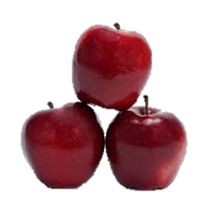
حول صور التفاحات الى جمل عددية مستعملا حقائق الضرب
3
=
3
×
1
6
=
3
×
2
9
=
3
×
3
12
=
3
×
4
15
=
3
×
5

Slide 3
حقائق الضرب بالعدد 3
3
=
3
×
1
6
=
3
×
2
9
=
3
×
3
12
=
3
×
4
15
=
3
×
5

Slide 4
حقائق الضرب بالعدد 3
18
=
3
×
6
21
=
3
×
7
24
=
3
×
8
27
=
3
×
9
30
=
3
×
10

Slide 5
والى لقاء جديد في درس جديد

